Slide 1

Woche der Teilchenwelt
6.11-12.11.2023

Slide 2
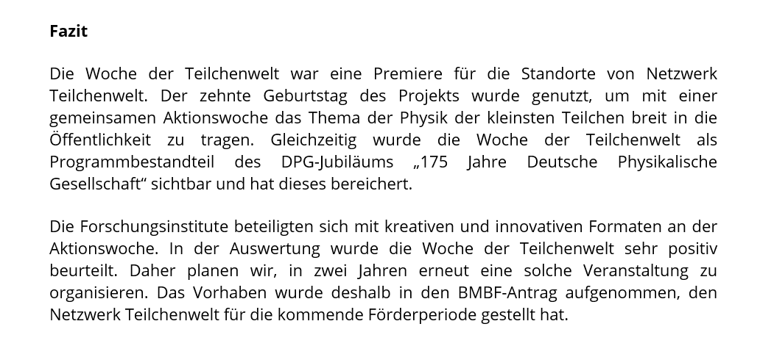


Hintergrund
(aus dem Bericht über die Woche der Teilchenwelt 2020)

Slide 3
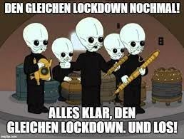
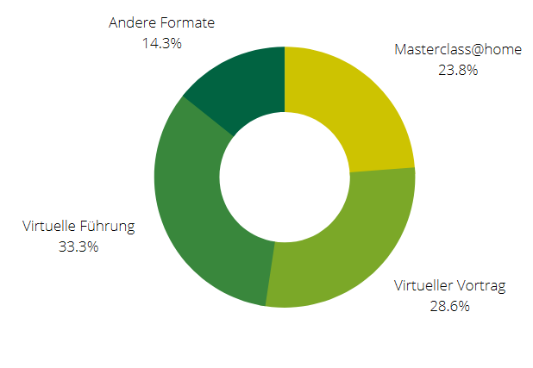
Rund 30 coronakonforme Veranstaltungen in Präsenz und digital ursprünglich geplant
Rund 20 digitale Veranstaltungen von 13 Standorten in Deutschland und dem CERN durchgeführt
Ca. 1500 Teilnehmer:innen und insgesamt 21,5 Stunden Streaming-Aktivität

Slide 4
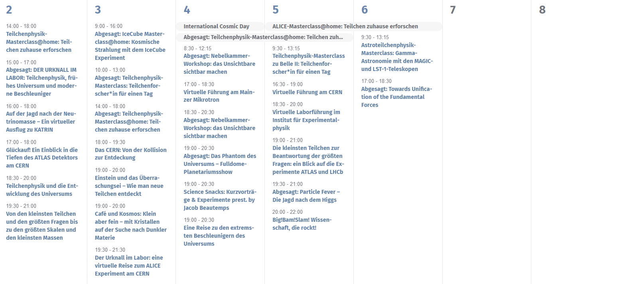
Programm der Woche der Teilchenwelt 2020

Slide 5
Und dieses Jahr?
Vielfältige Veranstaltungen in Präsenz und online möglich
Kein Rahmenprogramm, die Standorte können ihre Events frei planen und umsetzen
Keine parallelen Online-Veranstaltungen
Als „offizielle“ Eröffnung der WdT wird Michael Kobel die Besu-cher:innen begrüßen; das Video wird auf der Webseite ver-öffentlicht und ggf. an den Standorten übertragen
Jeder Standort bereitet mind. eine Veranstaltung vor

Slide 6
Was wollen wir erreichen?
Die breite Öffentlichkeit auf die Teilchenphysik aufmerksam machen und den Mehrwert von Wissenschaft und Grundlagen-forschung für die Gesellschaft unterstreichen
Das Interesse der Schüler:innen und Jugendlichen erwecken und fördern – wissenschaftlichen Nachwuchs unterstützen
Das Netzwerk Teilchenwelt promoten und unsere Projekte für verschiedene Zielgruppen herausstellen
Zusammenarbeit und Netzwerkaufbau auf lokaler und bundes-weiter Ebenen stärken, engagierte Forscher:innen für Vermitt-lungsarbeit gewinnen

Slide 7
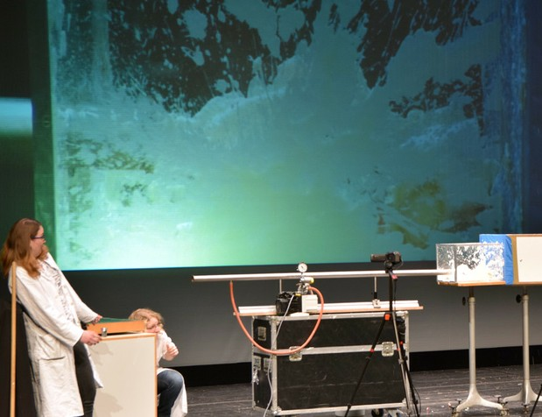
Was kann man machen?
Masterclasses, Workshops, Experimente
Besichtigungen der Teilchenphysik-Infrastruktur am Standort oder in der Nähe
Vorträge und Ringvorlesungen
Meet the Scientist
Physik- oder Planetarium-Shows
Filmvorführungen
Virtual Visits am CERN (wird von uns zentral organisiert)
Physikshow in Bonn

Slide 8
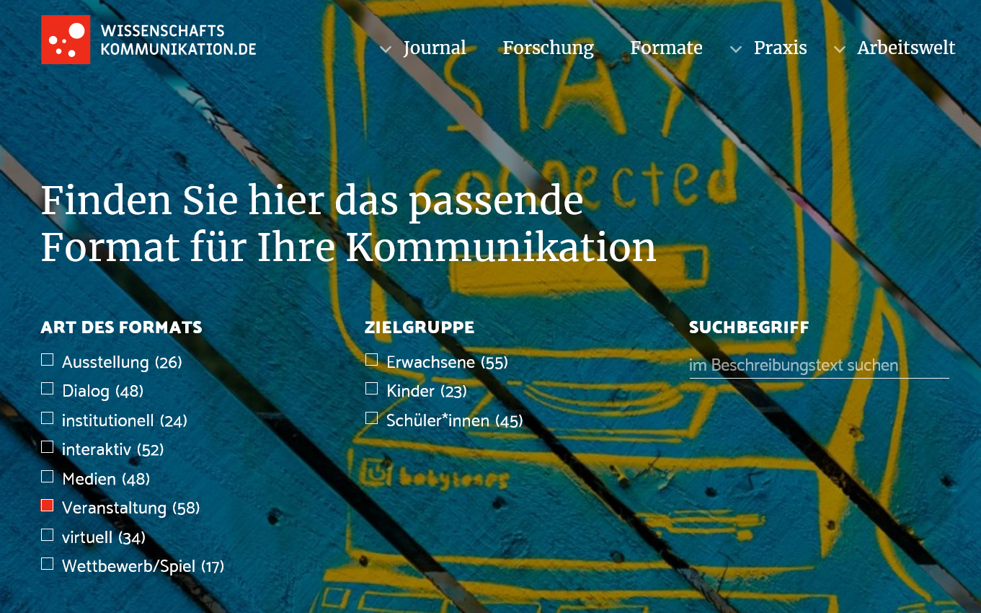



Slide 9
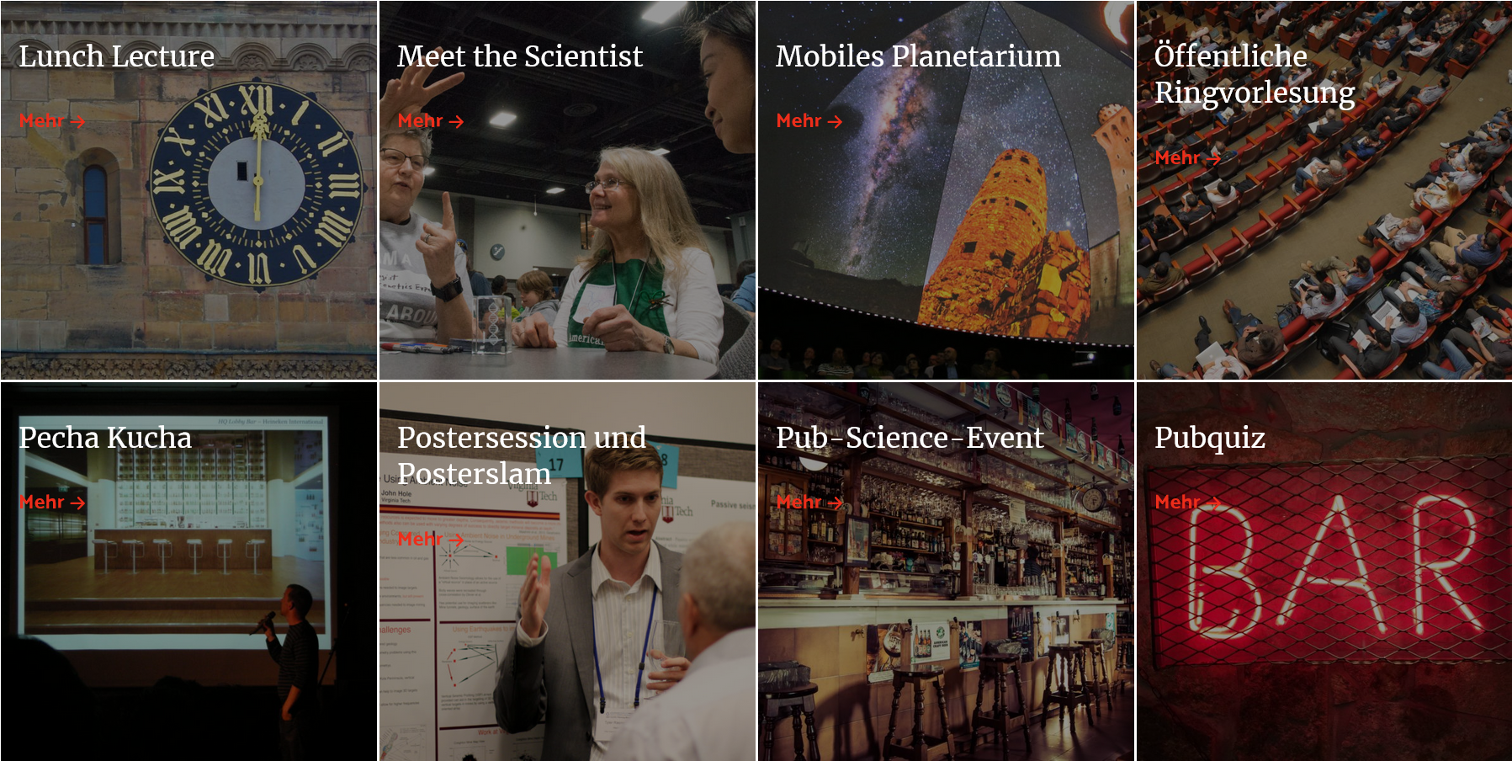

Slide 10
Presse- und Öffentlichkeitsarbeit
Dresden:
Webseite mit Veranstaltungskalender (www.wochederteilchenwelt.de)
Social Media (Facebook, Instagram, ggf. YouTube für Streams) – vor, während und nach der WdT
Gestaltung der allgemeinen Infomaterialien (z. B. Poster, Broschüre mit Programm)
Pressemitteilung für bundesweite Pressekontakte
Standorte:
Information zur WdT auf eigenen Webseiten
Social Media, wenn Profil vorhanden, und/oder Weiterleitung vom Content ans Team Dresden
Anpassung und Verbreitung der Pressemitteilung an lokale Pressekontakte
Ansprechpartnerin:
Svitlana Semerenko
+49 (0)351 463 33792
svitlana.semerenko@tu-dresden.de

Slide 11
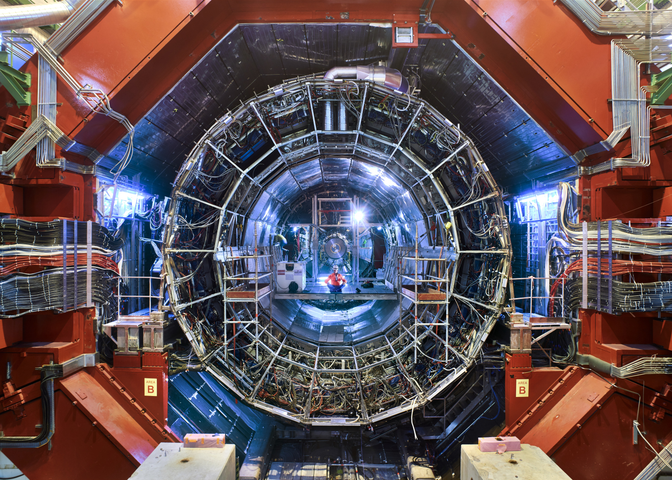
Fragen? Vorschläge?

